Slide 1
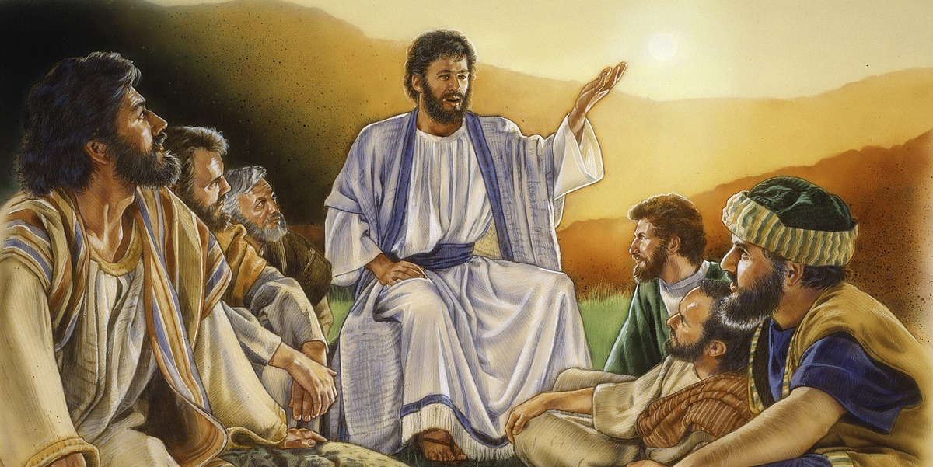
Ciclo A - XII Tiempo Ordinario No Tengan Miedo Mateo 10, 26-33
MINISTERIO AMIGOS DE JESUS Y MARIA
WWW.FCPEACE.ORG

Slide 2
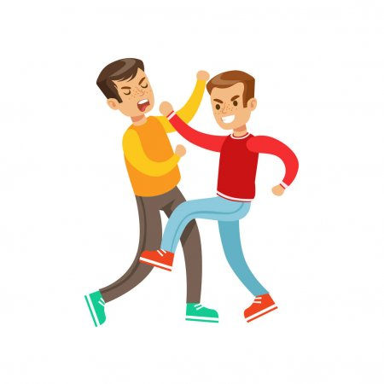
Jesús manda a sus apóstoles a compartir el mensaje del Amor de Dios y les dice… “No tengan miedo a los que matan el cuerpo, ellos no pueden matar el alma; teman más bien al que pueda destruir el alma y llevarla al infierno.”

Slide 3
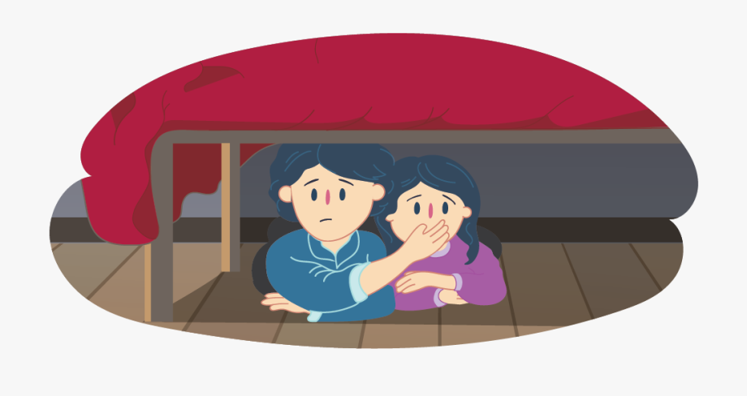
¿Qué hacemos cuando tememos a alguien?

Slide 4
Jesús nos enseña que Dios siempre está en control y tenemos que confiar en Él.
Hasta los cabellos de su cabeza están contados. Por lo tanto, no tengan miedo, porque ustedes valen mucho mas que todos los pájaros del mundo.
Nos dio ejemplos ¿No es verdad que se venden dos pajarillos por una moneda?

Slide 5
Dios es…
Todopoderoso
lo sabe todo
y nos ama siempre

Slide 6
Jesús quiere que temamos a los que nos llevan a desobedecer a Dios.
La desobediencia se llama
Pecado
Mancha nuestro Corazón y
nos separa de Dios.

Slide 7
Hay Pecados Veniales (Pequeños) que son menos importantes y no rompen la amistad con Dios pero sí le causan dolor.
Y Pecados Capitales o Mortales (Grandes) que
matan la vida de Dios en nuestro Corazón o alma.

Slide 8
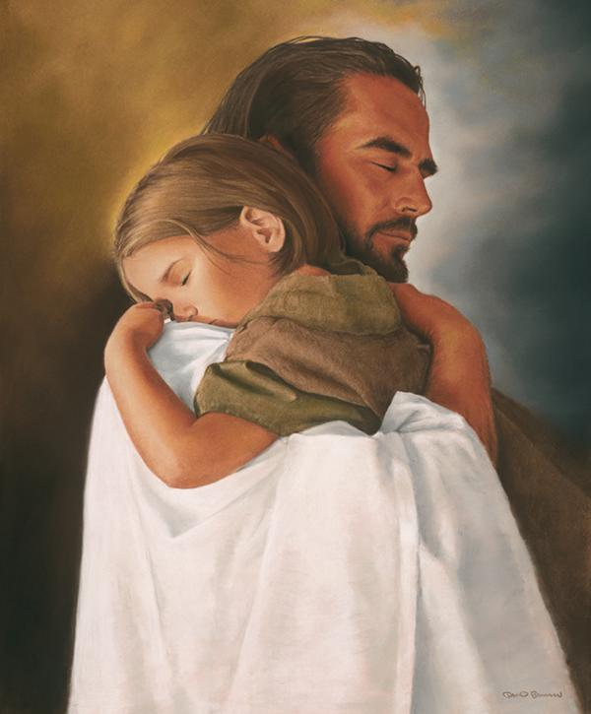
¡Jesus siempre nos perdona!

Slide 9
Colorear

Slide 10
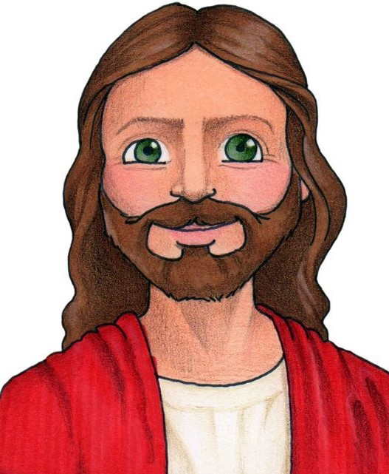
Oír oraciones. Dibujar rosa en un corazón si es una virtud o un cactus si es un pecado.
Actividad:
Un Pecado
Una Virtud
Queremos llenar nuestro Corazón con virtudes para que Jesús se sienta feliz allí y podamos atraer almas a Él.

Slide 11
¡Todas las galleticas son mías!
¡Muchas felicidades por ganar el primer premio!
No puedo salir a jugar hasta que termine mi tarea.
¡Yo soy más inteligente que tú!
Veo que juegas muy bien, ¿Me ayudas a mejorar?
No puedo recoger mi cuarto porque tengo que jugar mi video.
El capitán del equipo de futbol de mi colegio se cree gran cosa.
No puedo ayudar a los pobres porque estoy guardando para un video.
Traje un postre delicioso, ¿Quieres la mitad?
Toma mi dinero para comprarle comida al necesitado.
¡Te odio para siempre por lo que me hiciste!
Espero que termines aunque llegue tarde a mi juego.

Slide 12
Oración
Dios, ayúdame a evitar el pecado y crecer en virtud para poder llevar Tu mensaje de amor al mundo y conquistar muchas almas para Tu Reino. Amen

Slide 13
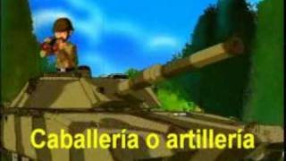
Canción: Soldado Soy de Jesús SOLDADO SOY DE JESUS

